Slide 1
ŘEČ TĚLA PŘI MEZILIDSKÉ KOMUNIKACI
CO NÁM MŮŽE O SOBĚ PROZRADIT PARTNER,
ANIŽ BY NĚCO ŘEKL.

Slide 2
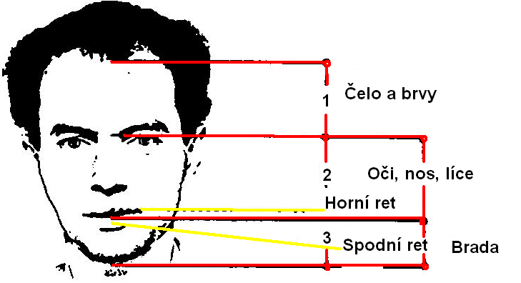
TŘI ROVINY OBLIČEJE

Slide 3
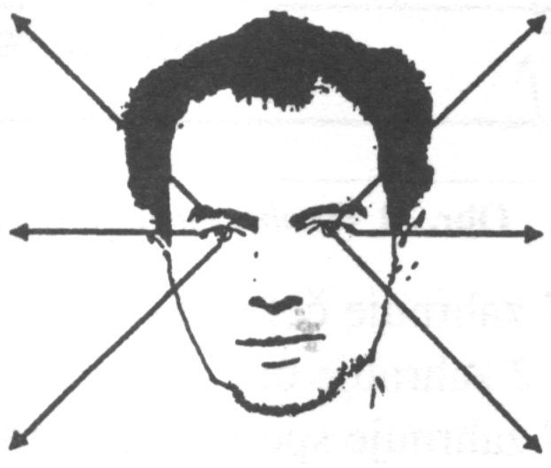
VÝZNAM ÚHLU POHLEDU
vizuální vzpomínka
vizuální představa
auditivní představa
auditivní vzpomínka
motorický prožitek
vnitřní dialog

Slide 4
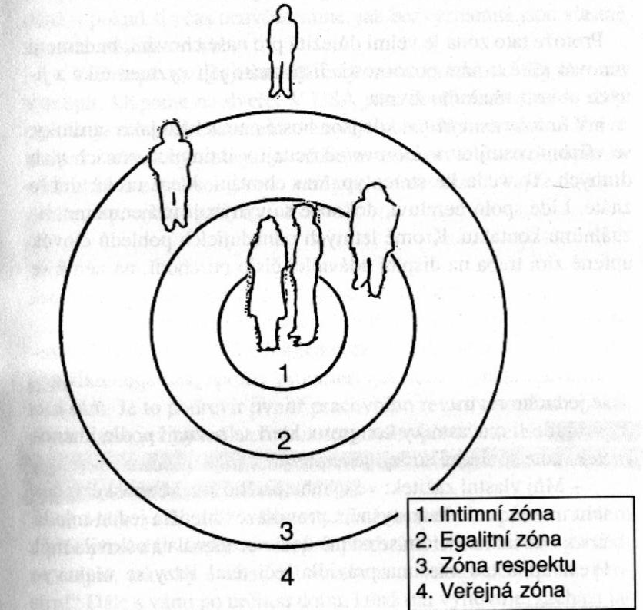
1. INTIMNÍ ZÓNA
2. OSOBNÍ ZÓNA
3. ZÓNA RESPEKTU
4. VEŘEJNÁ ZÓNA

Slide 5
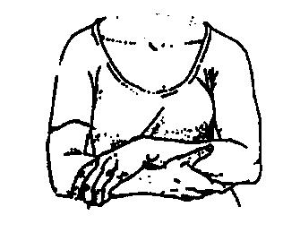
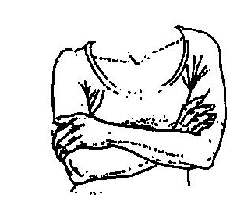
NAŠE ZÁVORY:
OPOVRŽLIVOST
OSTRAŽITOST

Slide 6
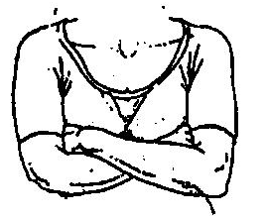
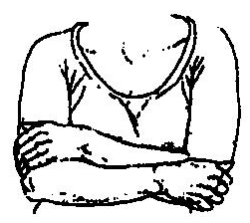
NAŠE ZÁVORY (POKRAČOVÁNÍ):
UVOLNĚNOST
NETEČNOST

Slide 7
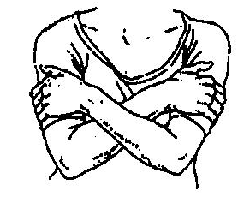
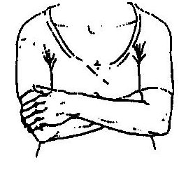
NAŠE ZÁVORY (POKRAČOVÁNÍ 2):
POCHYBOVAČNOST
BÁZLIVOST

Slide 8
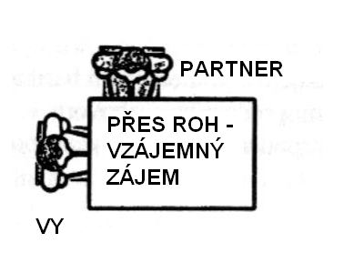
SEZENÍ U STOLU - KOOPERACE

Slide 9
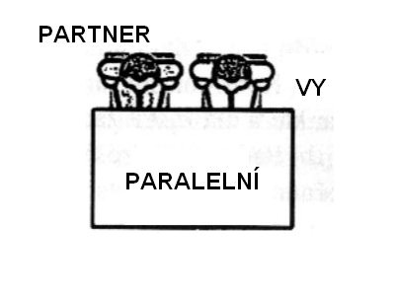
SEZENÍ U STOLU - SOLIDARITA

Slide 10
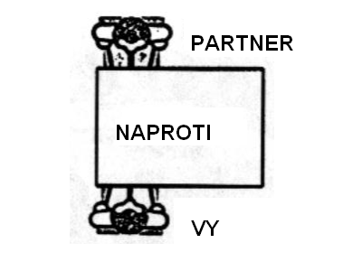
KONFRONTACE

Slide 11
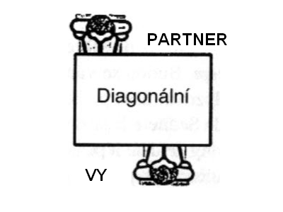
LHOSTEJNOST

Slide 12
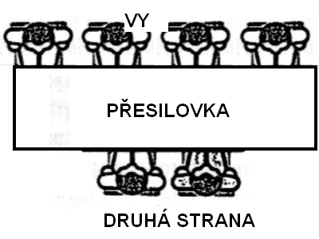
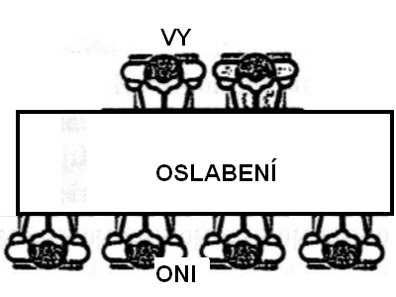
PŘESILOVKA A OSLABENÍ

